Slide 1
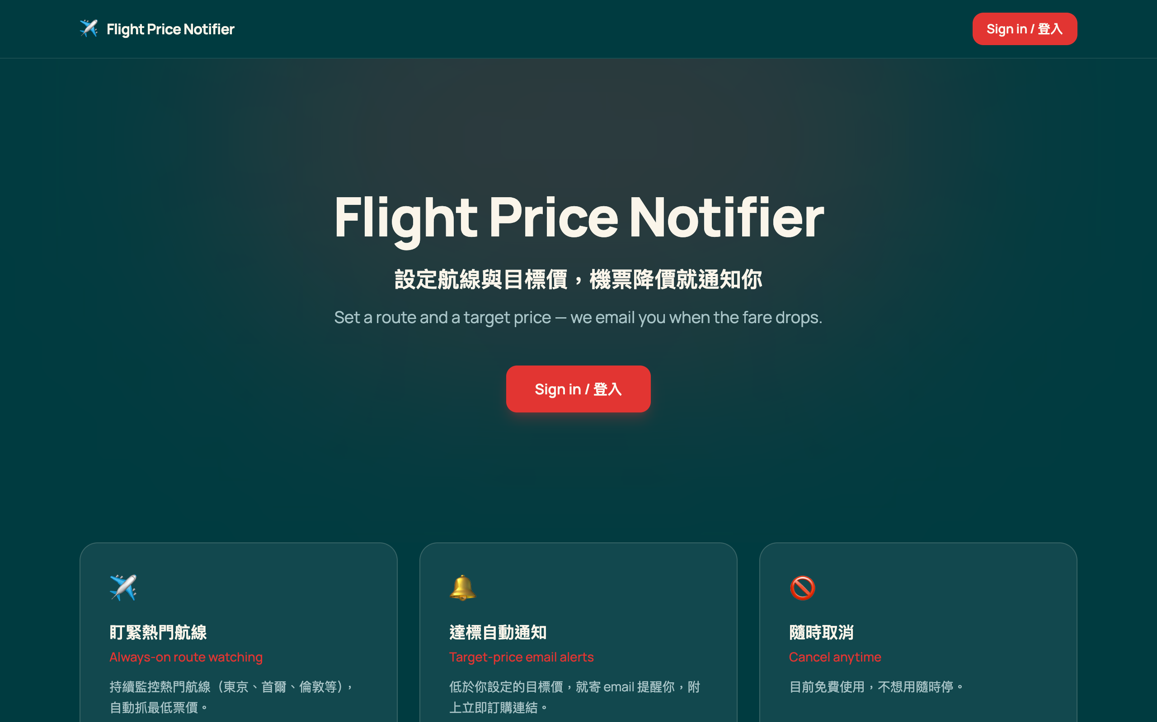
機票降價通知 ・ 系統全功能介紹 v1.1
Flight Price
Notifier
設定航線與目標價，機票降價就通知你
使用者功能 ・ 操作教學 ・ 管理員後台 ・ 系統運作
flights.roberthut.com
Robert Kao ｜ 2026-09-26
Notes:
封面。這一版涵蓋全部功能：使用者端（免費與付費）、管理員後台、系統運作與品質。

Slide 2
PART 1 ・ 開場
你是不是也這樣買機票？
📈
💰
😩
價格天天變
只在意預算
一錯過就多花好幾千
機票價格每天浮動，只能一直手動刷網站。
其實不在意哪天飛，只想用預算內的價格出發。
一不注意低價就沒了，最後多付好幾千。
「你上次買機票，查了幾天？」
Notes:
用「你上次買機票查了幾天？」開場，讓聽眾回想自己手動比價的經驗。

Slide 3
PART 1 ・ 開場
一句話介紹與今天的範圍
幫你盯著熱門航線，來回最低價低於你的目標價，就寄 email 通知你。
今天的四段
免費模式
付費模式
2
使用者功能
目前上線中
綠界信用卡定期定額
航線、通知信、訂閱模式
一次一個月，到期可無限次免費重新訂閱
NT$300／月，每月自動續扣，隨時取消
3
使用者操作
註冊、登入、追蹤、管理
管理員在後台一鍵切換兩種模式
4
管理員後台
航線、訂閱、用戶、紀錄
5
系統運作與品質
架構、資料流程、安全、測試
Notes:
目前網站是免費模式；付費模式（綠界）已完成並驗證，管理員可隨時切回。

Slide 4
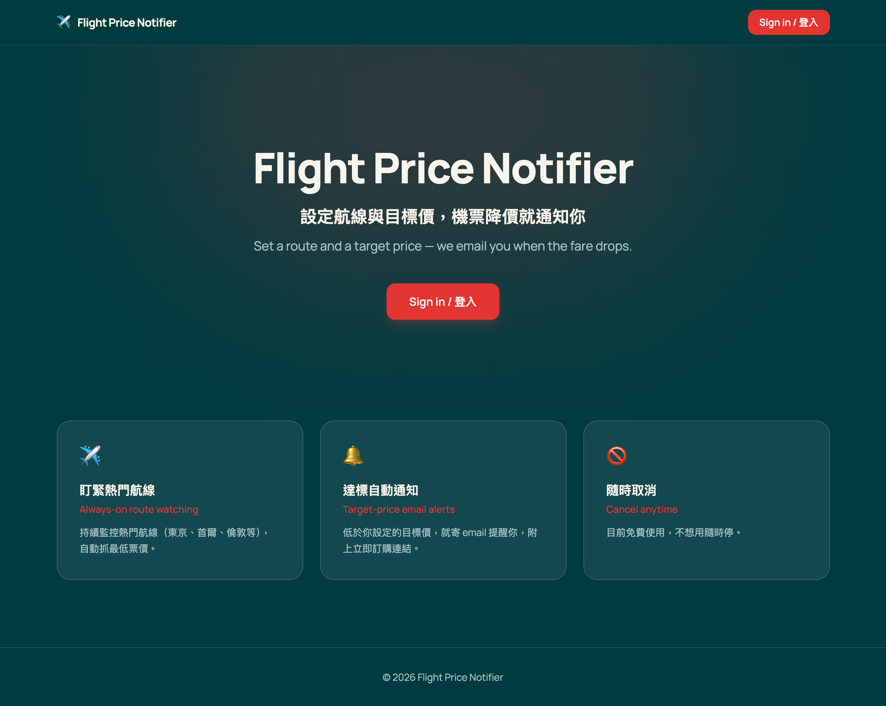
PART 2 ・ 使用者功能
三大功能
✈️
盯緊熱門航線
自動查詢熱門航線的來回最低票價。
🔔
達標自動通知
低於你設定的目標價，就寄 email，附「立即訂購」連結。
🚫
隨時取消
不想收了，一鍵取消。
Notes:
首頁第一張卡片不限台北出發，口頭補充目前也有東京 ✈ 紐約。第三張卡片的文字依「使用綠界付款」開關切換：截圖是免費模式（「目前免費使用，不想用隨時停。」），付費模式顯示「月訂閱制，不想用隨時停，沒有綁約。」

Slide 5
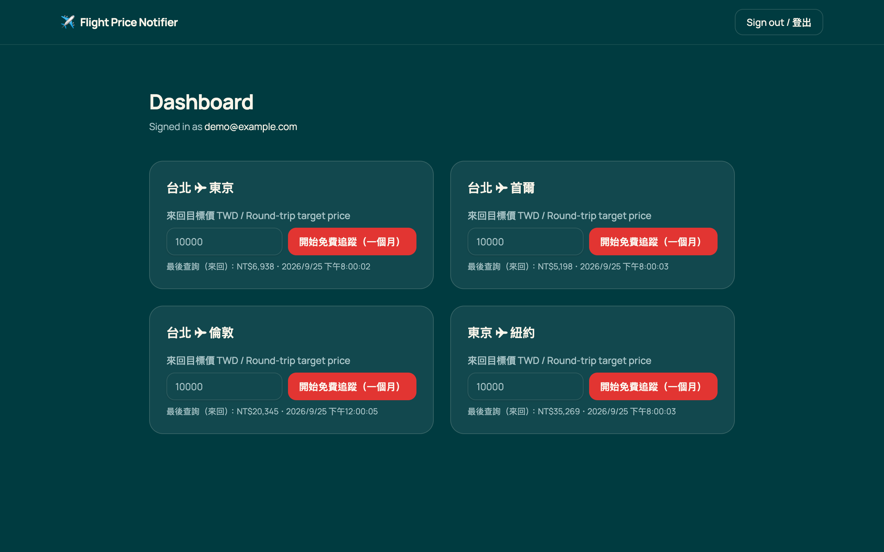
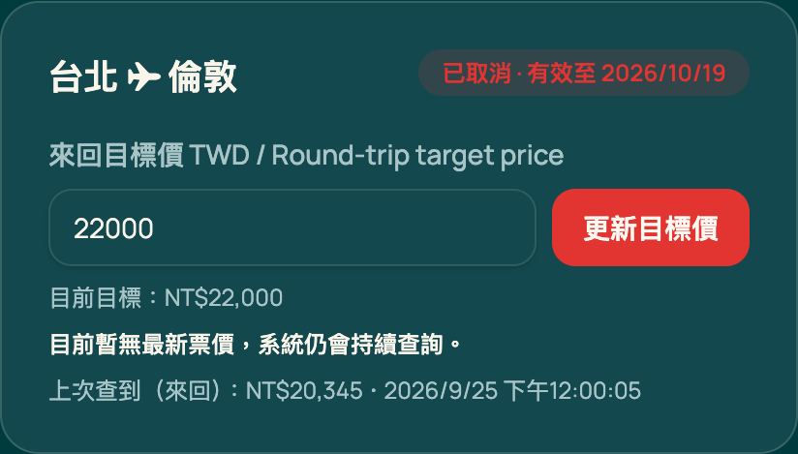
PART 2 ・ 使用者功能
可以追蹤哪些航線
台北 ✈ 東京
台北 ✈ 首爾
台北 ✈ 倫敦
東京 ✈ 紐約
航線由管理員從後台新增，不用改程式
每條航線各自設定目標價、各自訂閱
來回・新台幣計價（附美金參考）・約每 30 分鐘更新
v1.1 新增：暫無最新票價提示
某條航線超過 2 小時查不到新票價，卡片會顯示「目前暫無最新票價，系統仍會持續查詢。」，價格改標「上次查到」。
Notes:
右下是倫敦卡片的實際畫面：9/25 之後查不到 10 月的票價，所以顯示暫無最新票價。

Slide 6
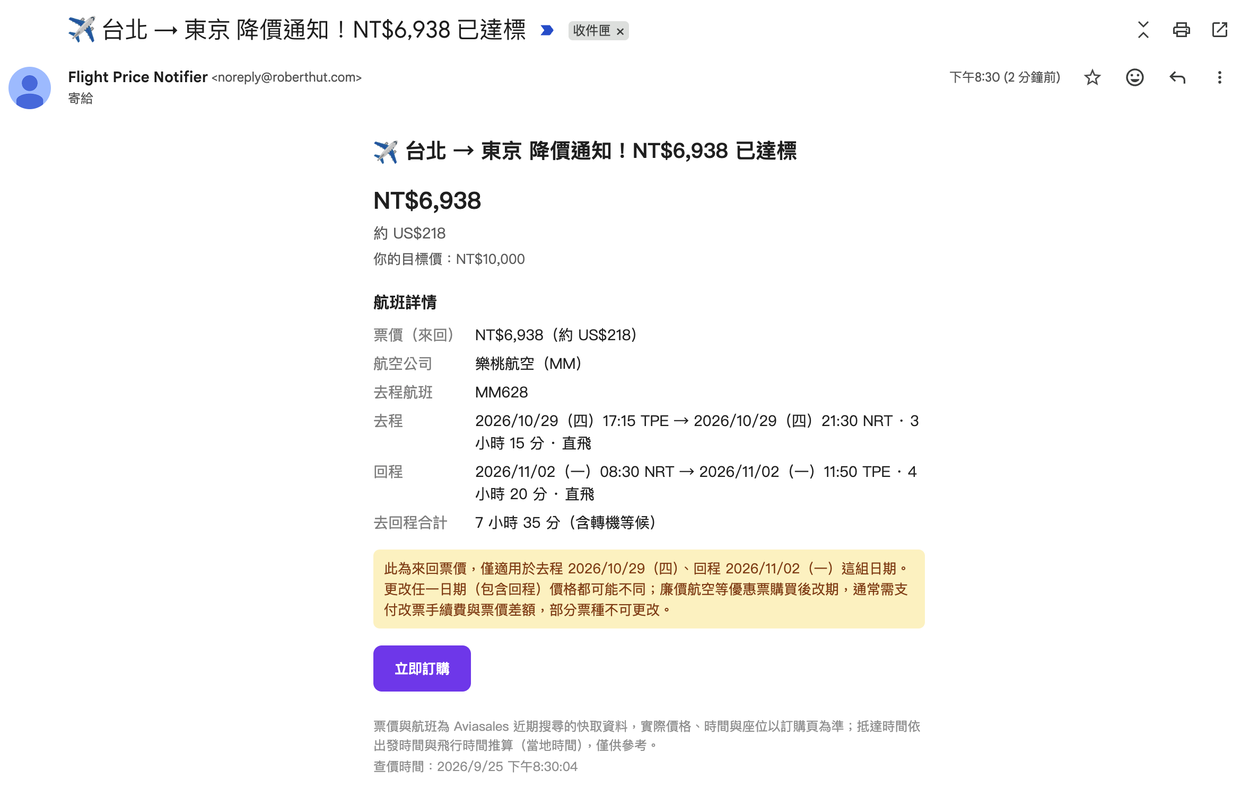
PART 2 ・ 使用者功能
降價通知信
通知頻率
價格仍低於目標價時，約每 24 小時提醒一次；再大幅下降（降 20% 以上或少 NT$2,000 以上）會提早通知。
不想每天收到？
把目標價調低到你真正想買的價格，價格再降時才通知；不需要了也可以隨時取消。
回程日期不理想？
在訂票頁調整日期比價，有機會找到仍在預算內的組合（通常不會比通知價更低）。
Notes:
信件內容：NT$ 票價、約當 US$、你的目標價；航班詳情；黃色提醒：票價只適用這組日期；「立即訂購」直接帶到訂票搜尋頁。實際價格以訂購頁為準。

Slide 7
PART 2 ・ 使用者功能
兩種訂閱模式比較
 | 免費模式 | 付費模式（綠界）
開始方式 | 按「開始免費追蹤（一個月）」立即生效 | 按「開始追蹤」→ 綠界收銀台付款
費用 | 免費 | NT$300／月，信用卡定期定額
期間 | 一個月，到期自動結束 | 每月自動續扣
取消 | 立即停止通知 | 停止之後的扣款，已付款期間內仍通知
到期後 | 「免費重新訂閱」，次數不限 | 「重新訂閱」，重新付款
卡片標籤 | 免費 · 有效至 yyyy/mm/dd | 已訂閱（有效）／已取消 · 有效至 yyyy/mm/dd
管理員切回付費模式時，既有的免費訂閱保留到各自的到期日。目前綠界使用測試特店，不會真的扣款。

Slide 8
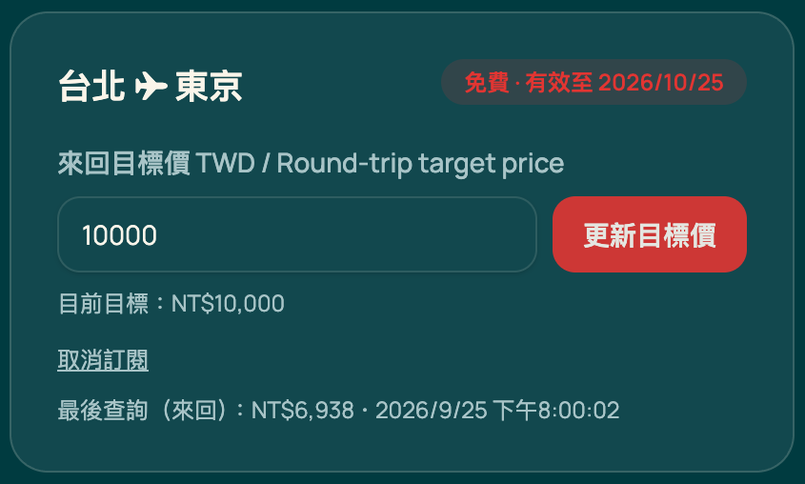
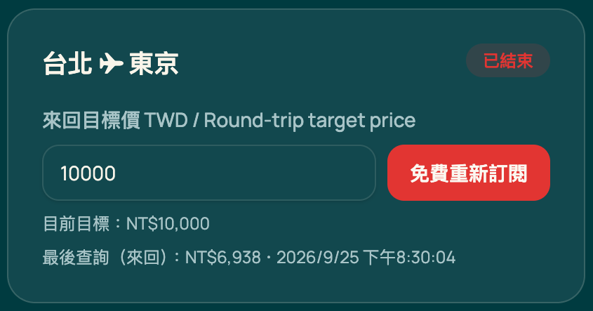
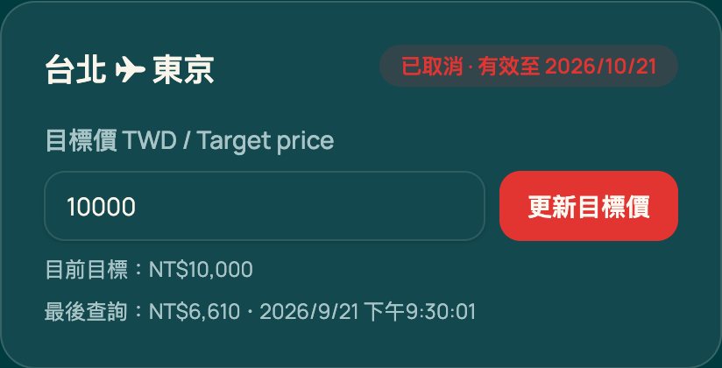
PART 2 ・ 使用者功能
訂閱狀態流程
開始追蹤
到期或取消
重新訂閱
免費
尚未訂閱
免費 · 有效中
已結束
免費 · 有效中
付款成功
取消
到期
付費
未完成付款
已訂閱（有效）
已取消（有效至到期日）
已結束
付費續扣失敗會寄扣款失敗信；超過到期日 7 天寬限期仍未續扣 → 已結束
已結束（免費）
已取消 · 有效至 2026/10/21（付費）
免費 · 有效中
Notes:
紅框的狀態會收到降價通知：免費有效中、付費已訂閱，以及付費已取消但還在已付款期間內。

Slide 9
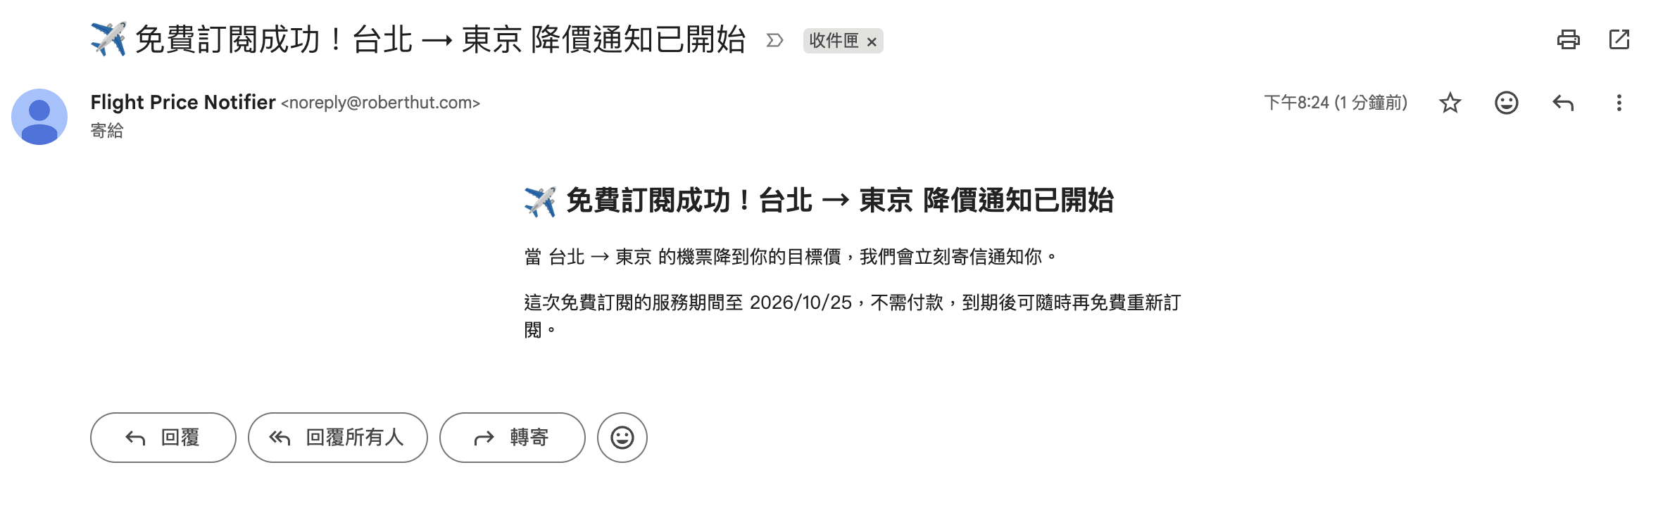
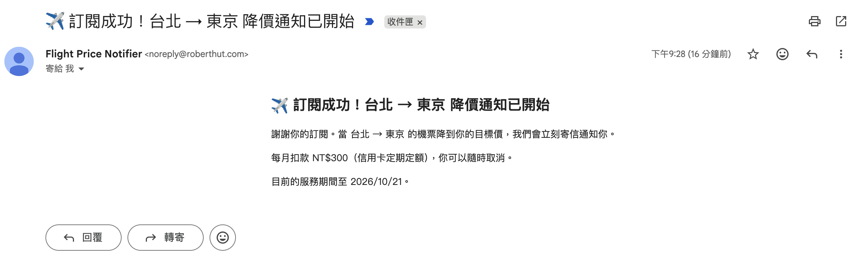
PART 2 ・ 使用者功能
你會收到哪些信
時機 | 免費模式 | 付費模式
訂閱成功 | ✅ | ✅
價格達標 | ✅ | ✅
主動取消 | ✅ | ✅
每月續扣成功 | — | ✅
扣款失敗 | — | ✅
到期結束 | ✅ 附重新訂閱連結 | ✅
免費訂閱成功信
另有帳號信：註冊確認信、重設密碼信
付費訂閱成功信（每月扣款 NT$300，可隨時取消）
Notes:
取消信：免費版寫「降價通知即刻停止」；付費版寫「已付款期間內仍會收到通知」。

Slide 10
PART 3 ・ 使用者操作
操作流程總覽
1
2
3
4
5
註冊
登入
開始追蹤
收通知
管理
只要 email，從信中連結設定密碼
進入 Dashboard
免費：立即生效
付費：到綠界付款
價格達標就寄 email 給你
調整目標價、取消、重新訂閱
從這裡開始：flights.roberthut.com

Slide 11
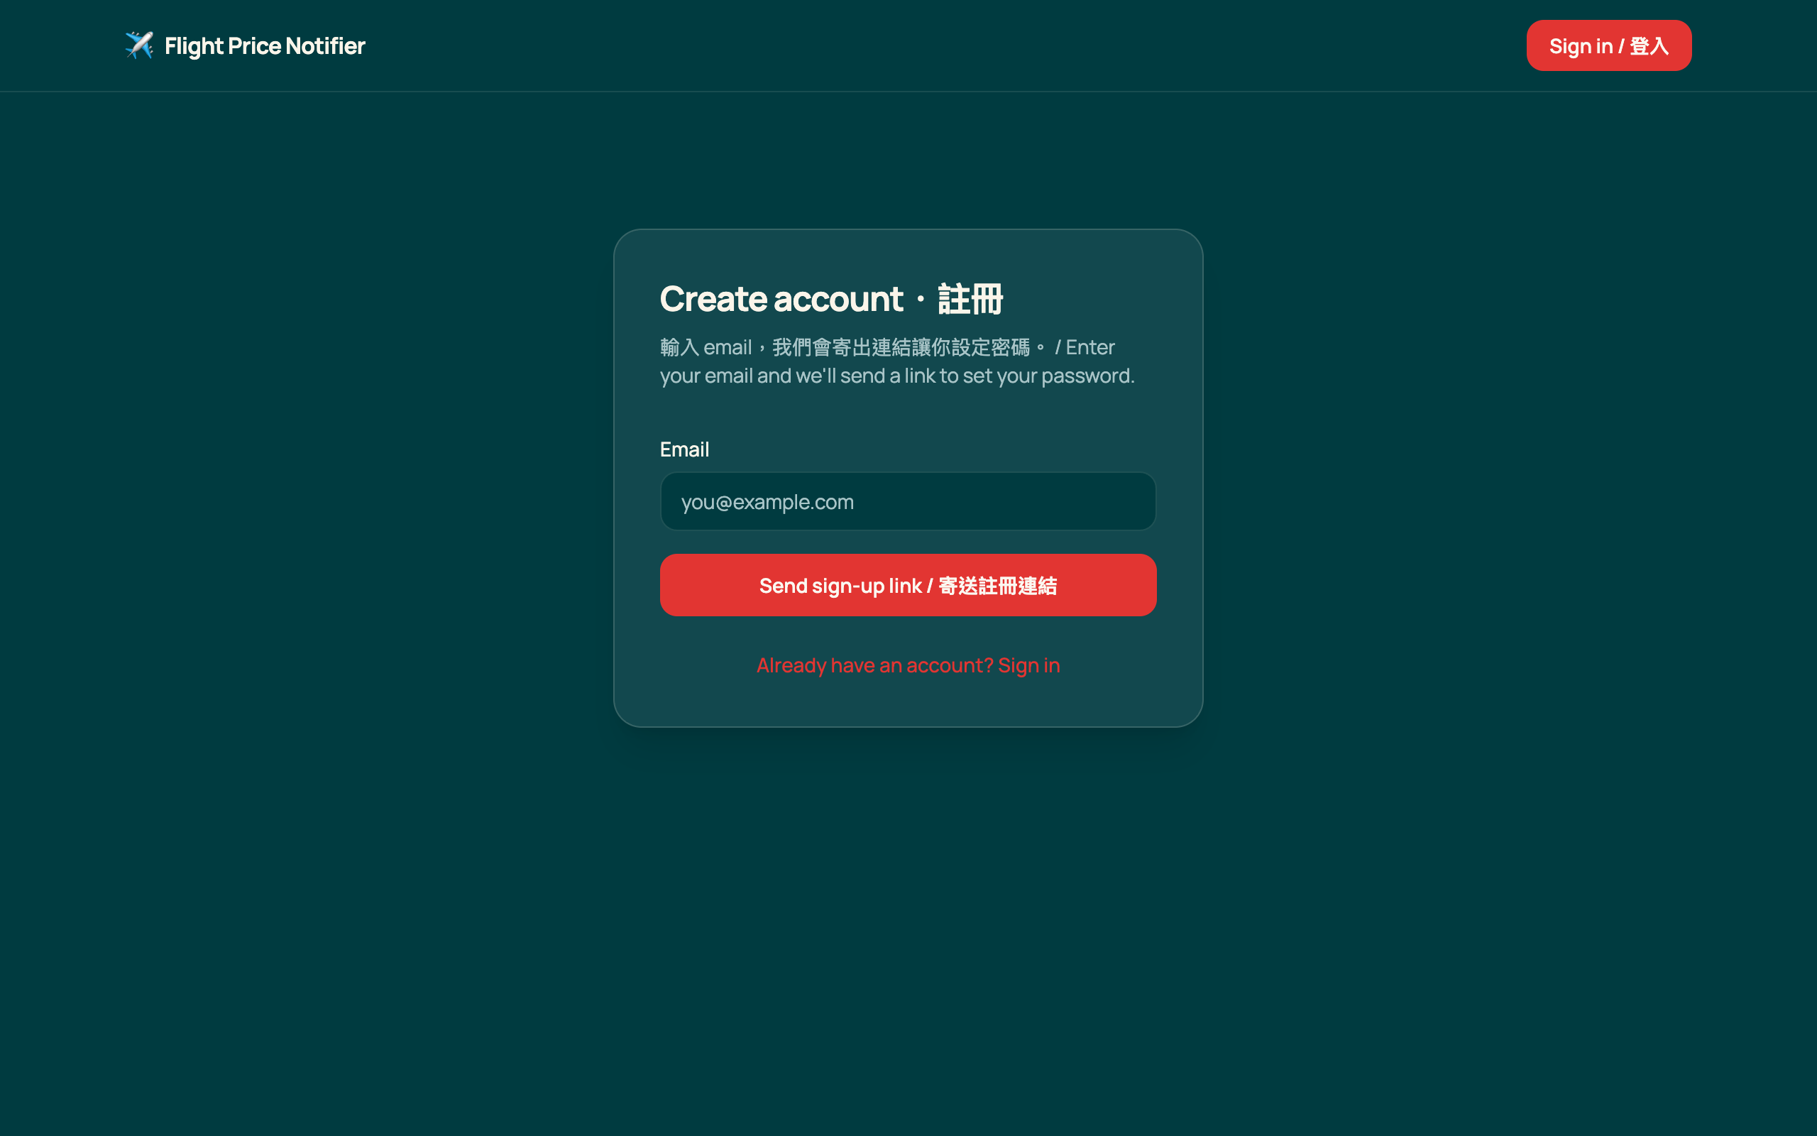
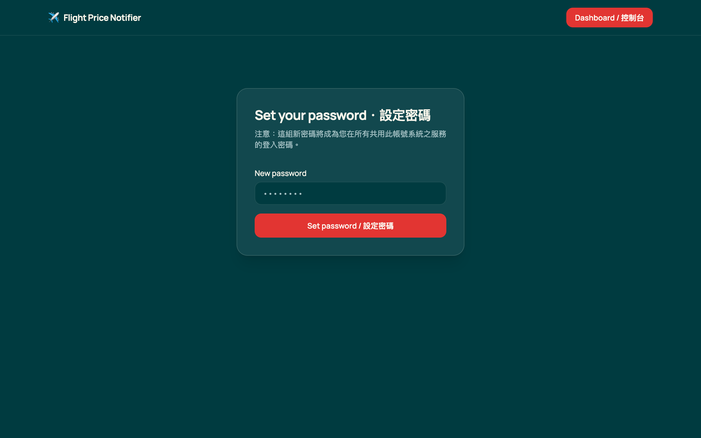
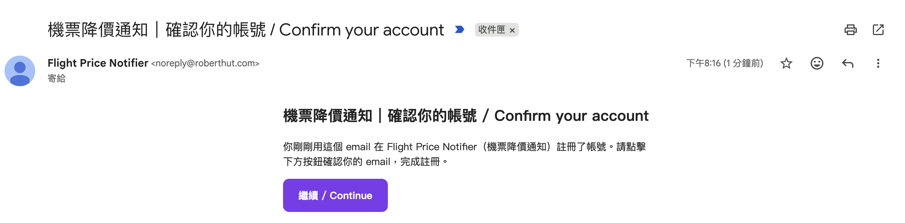
STEP 1
註冊與設定密碼
1
打開網站 → 右上角「Sign in / 登入」→「Create one」，只填 Email
2
到信箱收信，點「繼續 / Continue」
3
設定密碼（至少 6 碼）即完成
沒收到信？請檢查垃圾郵件匣。
共用帳號系統：email 若已在同一帳號系統的其他服務註冊過，會改寄重設密碼信；設定的新密碼也會成為那些服務的密碼（頁面上有提示）。

Slide 12
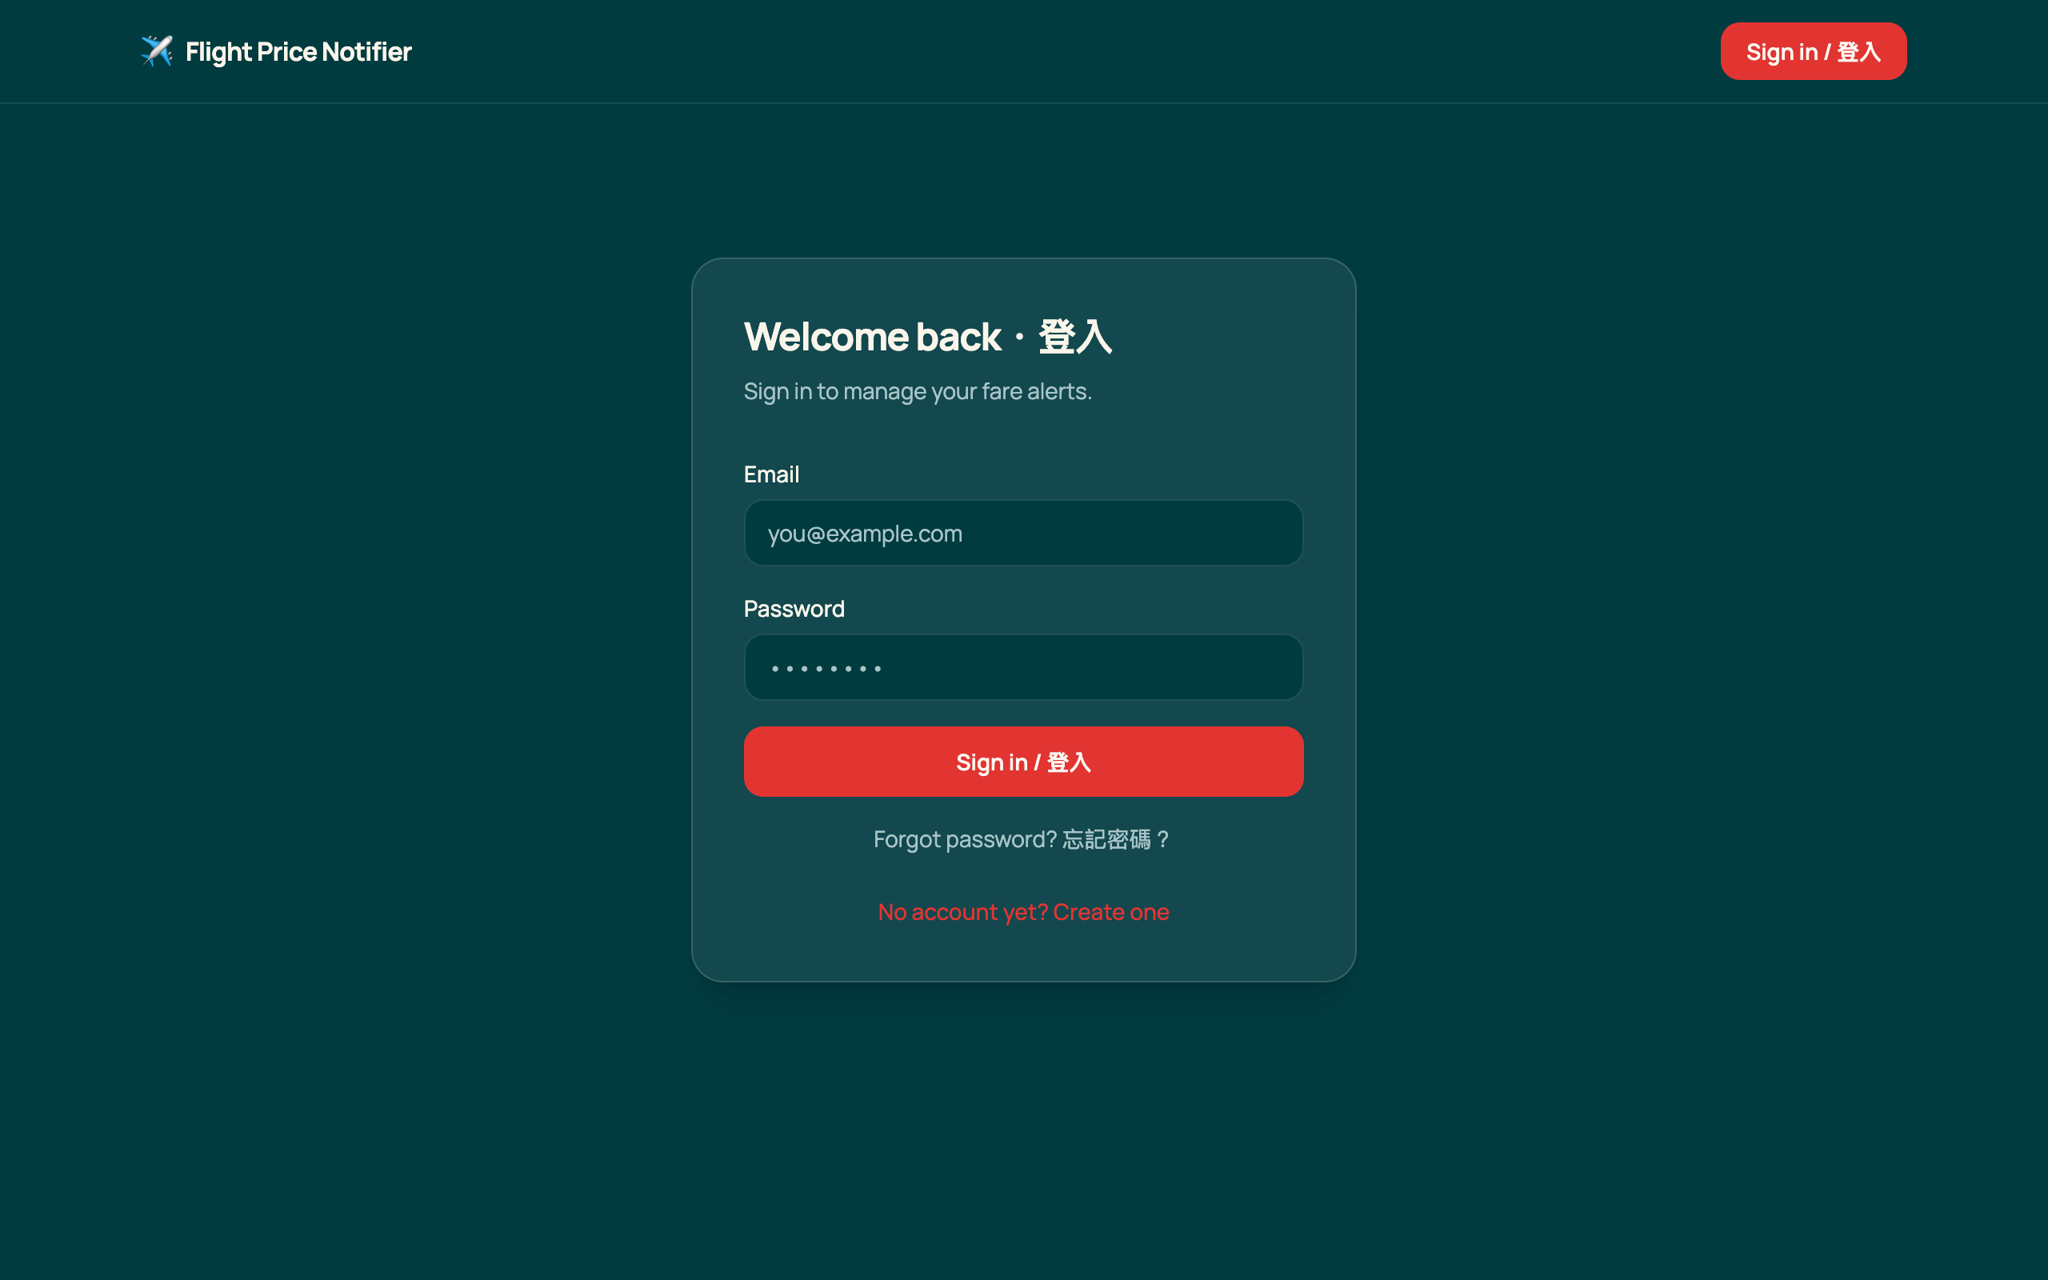
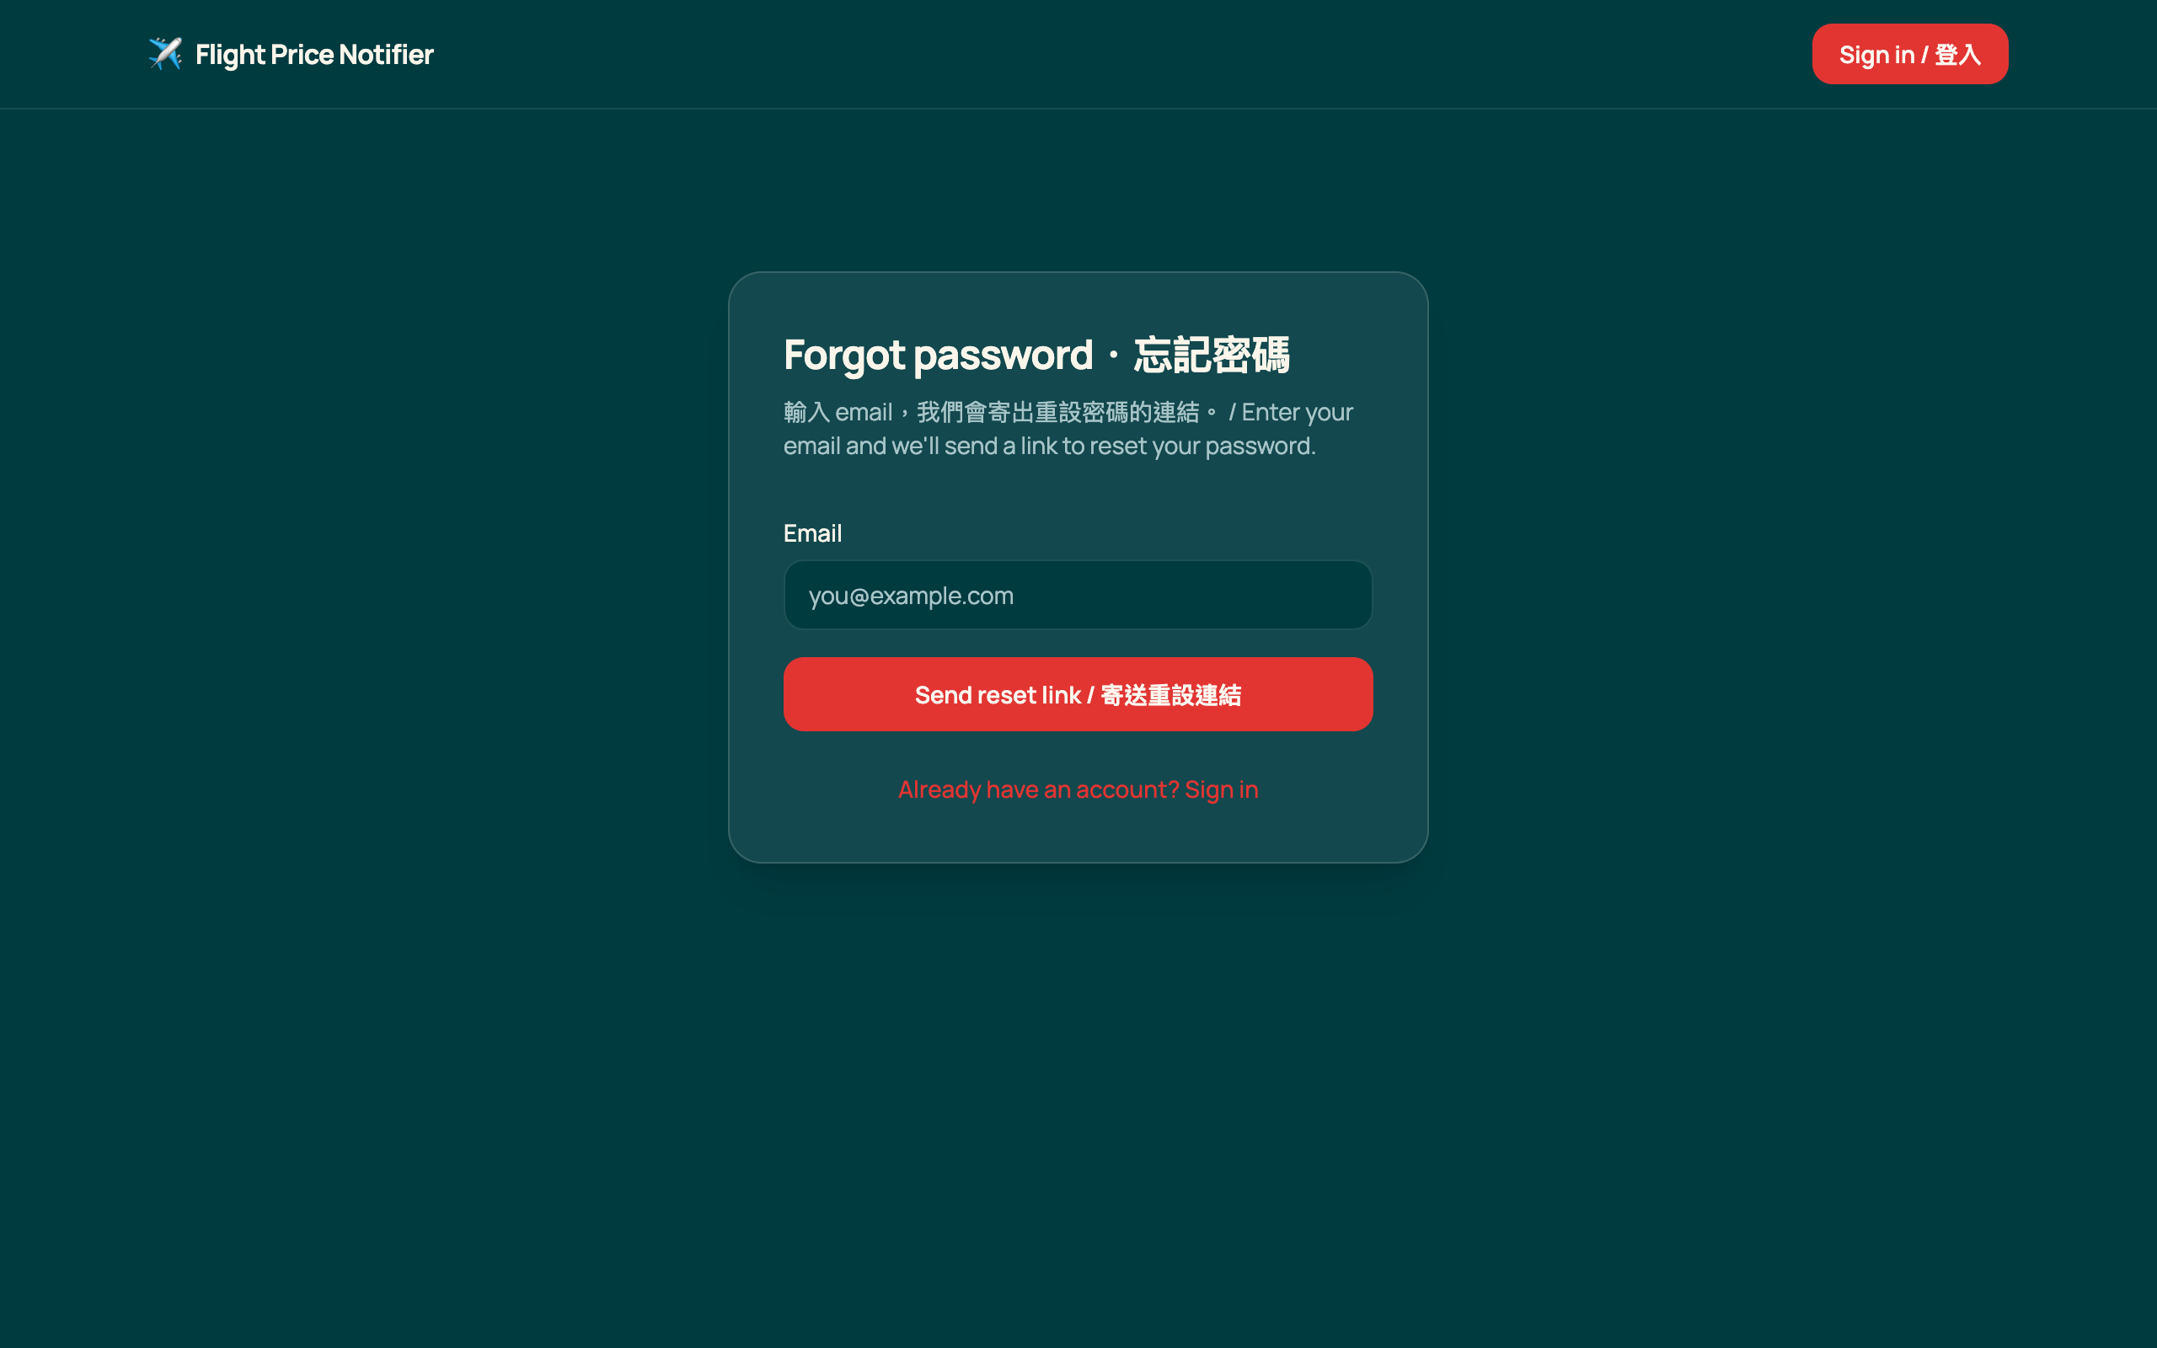
STEP 2
登入、忘記密碼、登出
輸入 Email、Password，按「Sign in / 登入」，自動進入 Dashboard
點「Forgot password? 忘記密碼？」→ 輸入 email →「Send reset link」→ 從信中連結設定新密碼
登出：Dashboard 右上角「Sign out / 登出」 ・ 未登入直接開 Dashboard 會被帶回登入頁

Slide 13
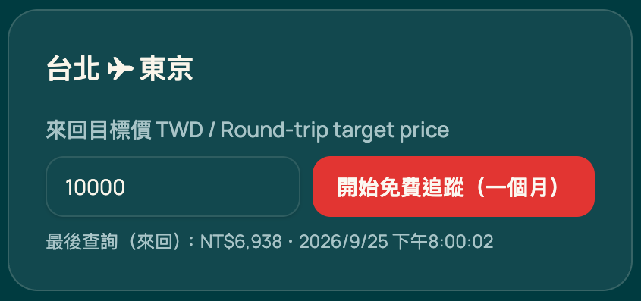
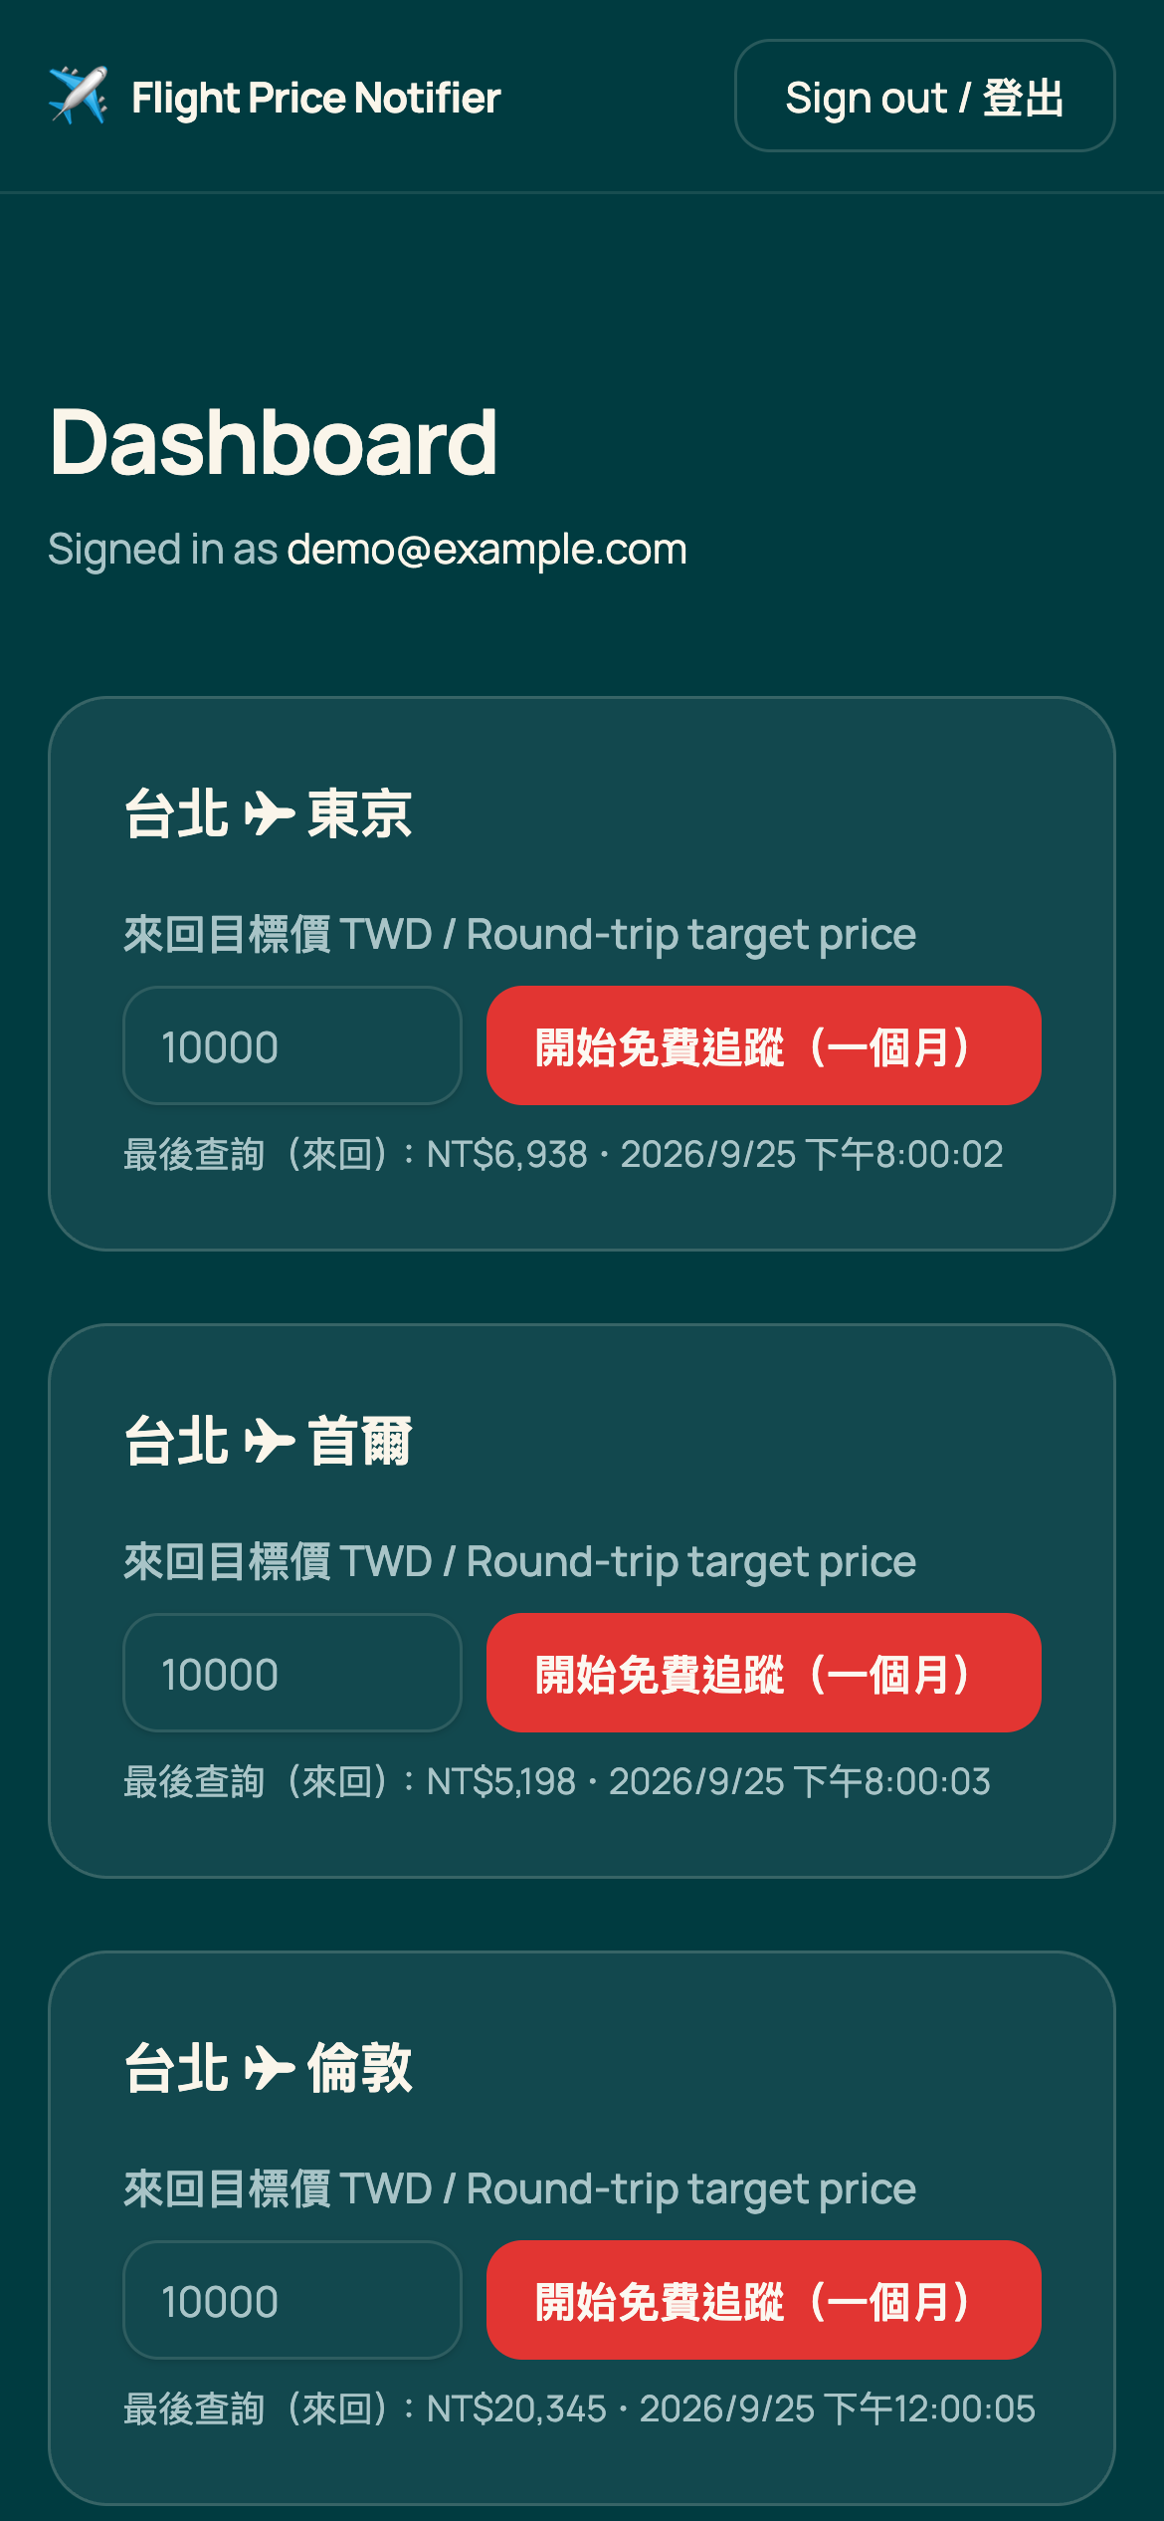
STEP 3a
免費模式：開始追蹤
1
輸入目標價
在「來回目標價 TWD」輸入你的預算，例如 10000
2
按「開始免費追蹤（一個月）」
立即生效，不用付款，並收到訂閱成功信
▼
3
看到「免費 · 有效至 …」
卡片標籤顯示服務到期日
小技巧：參考卡片下方「最後查詢（來回）」的價格，設一個合理的目標。
手機也能用
Notes:
輸入空白、0 或負數會顯示「請輸入有效的目標價」。

Slide 14
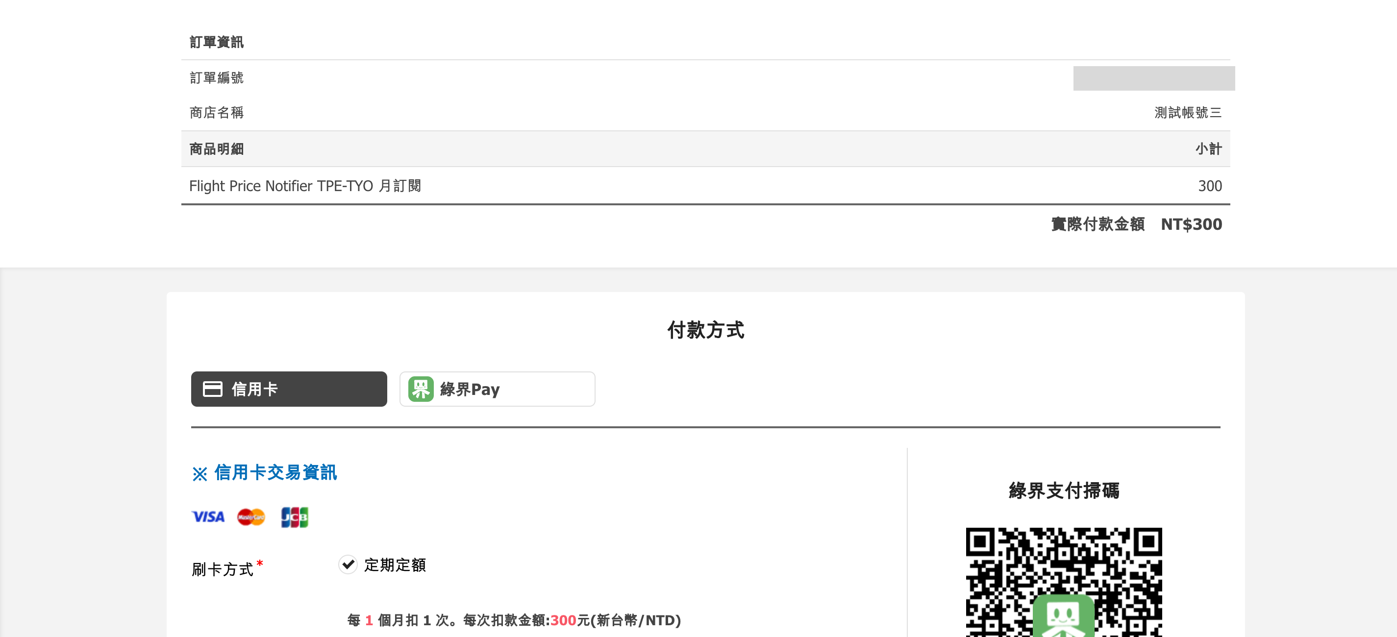
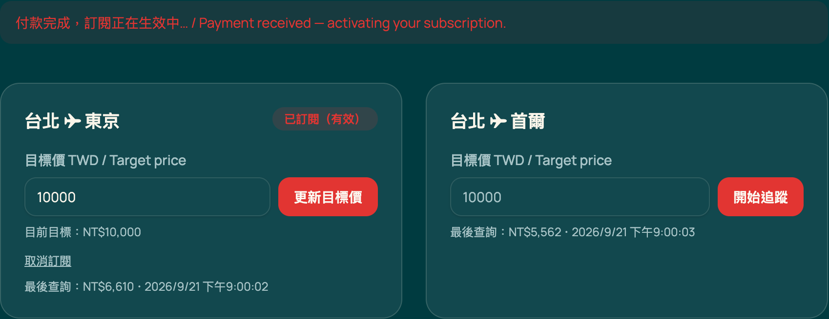
STEP 3b
付費模式：綠界付款
1
按「開始追蹤」
跳轉到綠界收銀台：NT$300，每 1 個月扣款 1 次
2
付款完成自動導回
Dashboard 顯示「付款完成，訂閱正在生效中…」
3
看到「已訂閱（有效）」
並收到訂閱成功信；之後每月自動續扣
付款失敗或中途離開：卡片顯示「未完成付款」，按「完成付款」重試。
目前是綠界測試特店，不會真的扣款。
Notes:
付費模式截圖是 2026-09-21 拍的，卡片文字是舊版（「目標價 TWD」「最後查詢：」，現在是「來回目標價 TWD」「最後查詢（來回）」），流程與按鈕相同。綠界收銀台已裁掉卡片欄位。

Slide 15
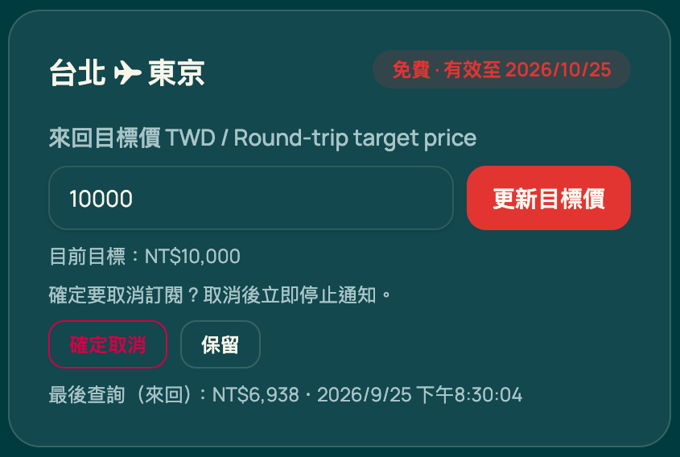
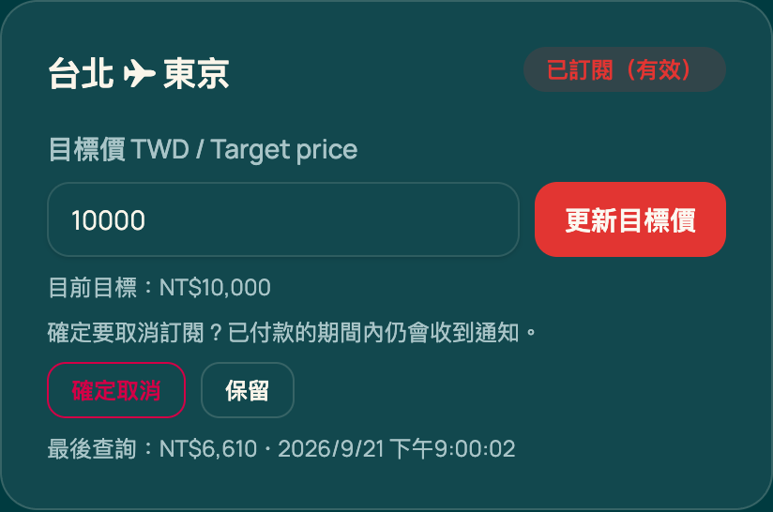
STEP 4
管理訂閱
調整目標價
改數字後按「更新目標價」，立即生效（付費模式不用重新付款）。
取消訂閱
免費：「取消後立即停止通知。」
付費：「已付款的期間內仍會收到通知。」→「確定取消」或「保留」
免費：取消確認
付費：取消確認
重新訂閱
已結束後按「免費重新訂閱」／「重新訂閱」。
已結束 → 免費重新訂閱
Notes:
達標後不想每天收到提醒，就把目標價調低到低於目前最低價。

Slide 16
PART 3 ・ 使用者操作
Demo：使用者端
登入
開始免費追蹤
收到訂閱成功信
調整目標價
取消
Demo 前準備
確認網站處於免費模式（按鈕文字是「開始免費追蹤（一個月）」）
準備一個已設定好密碼的帳號，避免現場等註冊信
通知信無法保證現場觸發，備好事先收到的通知信截圖
Demo 完記得取消 Demo 帳號的訂閱

Slide 17
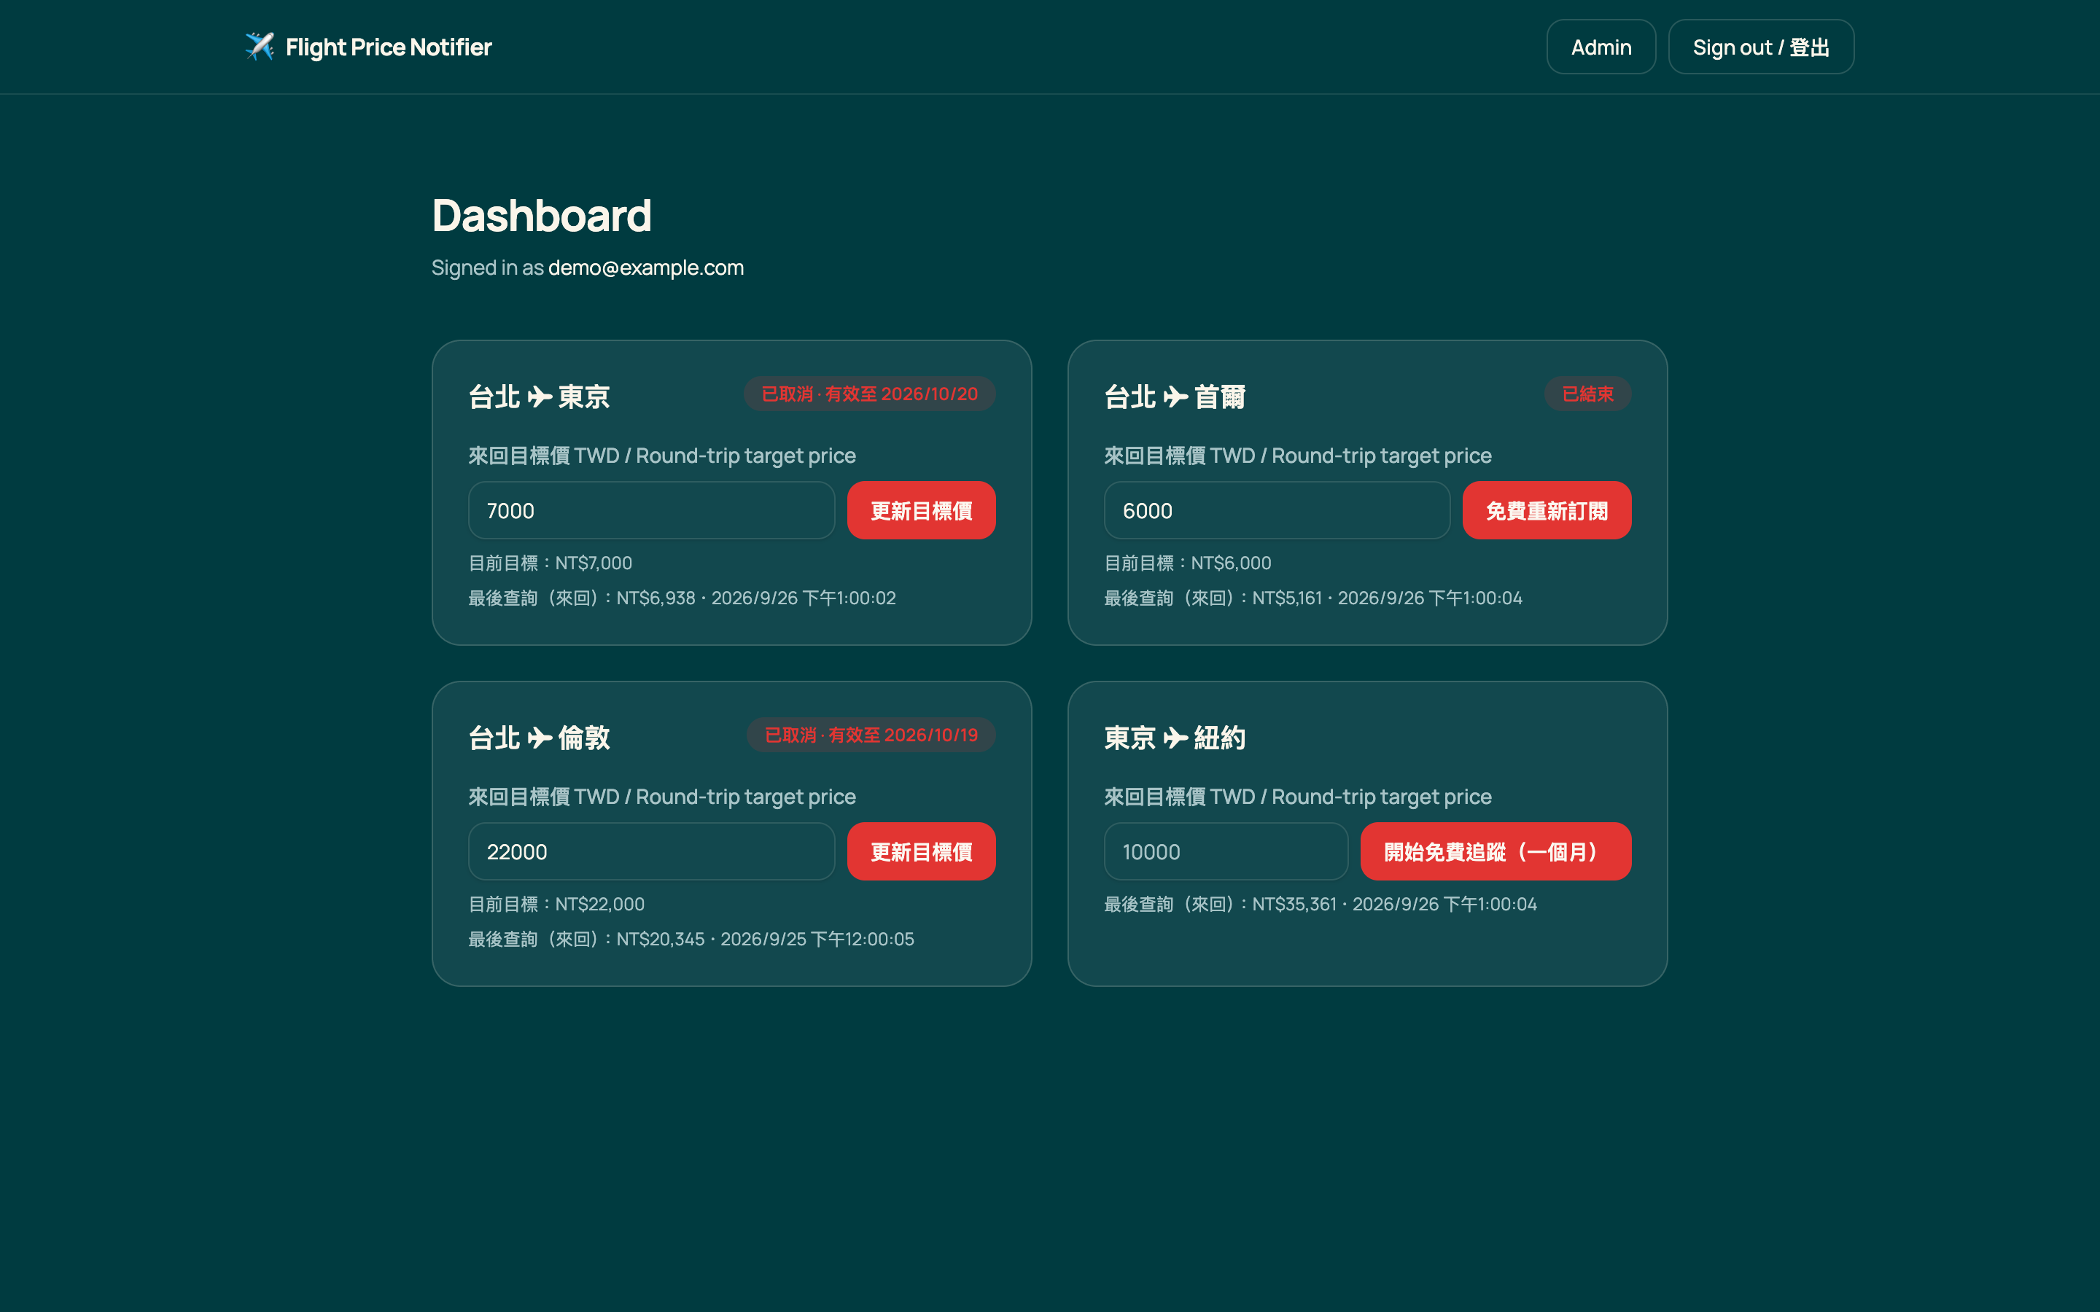
PART 4 ・ 管理員後台
誰看得到後台
只有管理員帳號的 Dashboard 右上角會出現「Admin」按鈕
一般帳號直接輸入 /admin 會被導回 Dashboard；後台資料另由資料庫權限把關，就算畫面被繞過也讀不到
後台六個分頁
總覽 Overview
航線 Routes
註冊用戶 Users
所有訂閱 Subscriptions
通知紀錄 Notifications
查價紀錄 Price checks
Notes:
權限檢查在資料庫（flight.is_admin() + RLS），畫面上的按鈕只是方便進入。

Slide 18
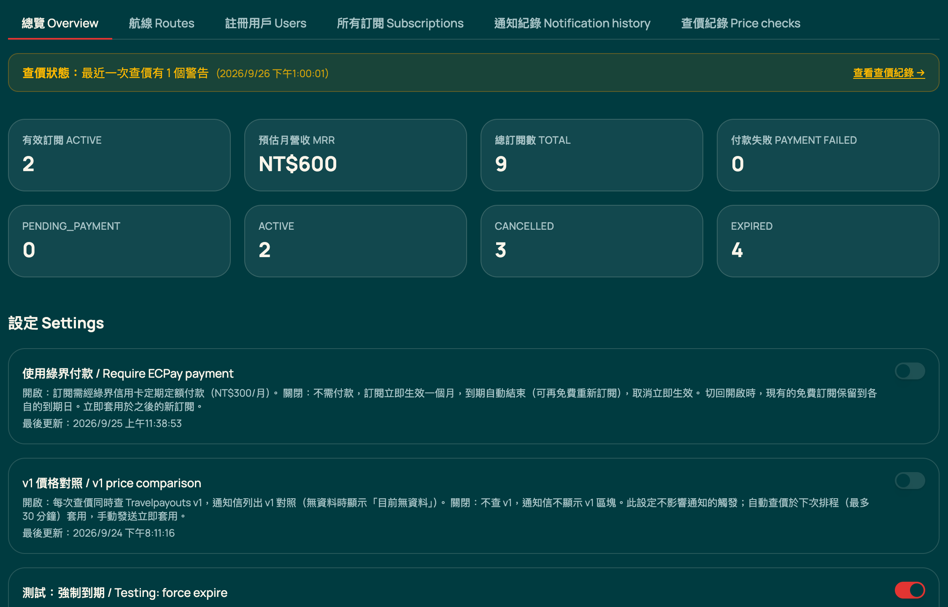
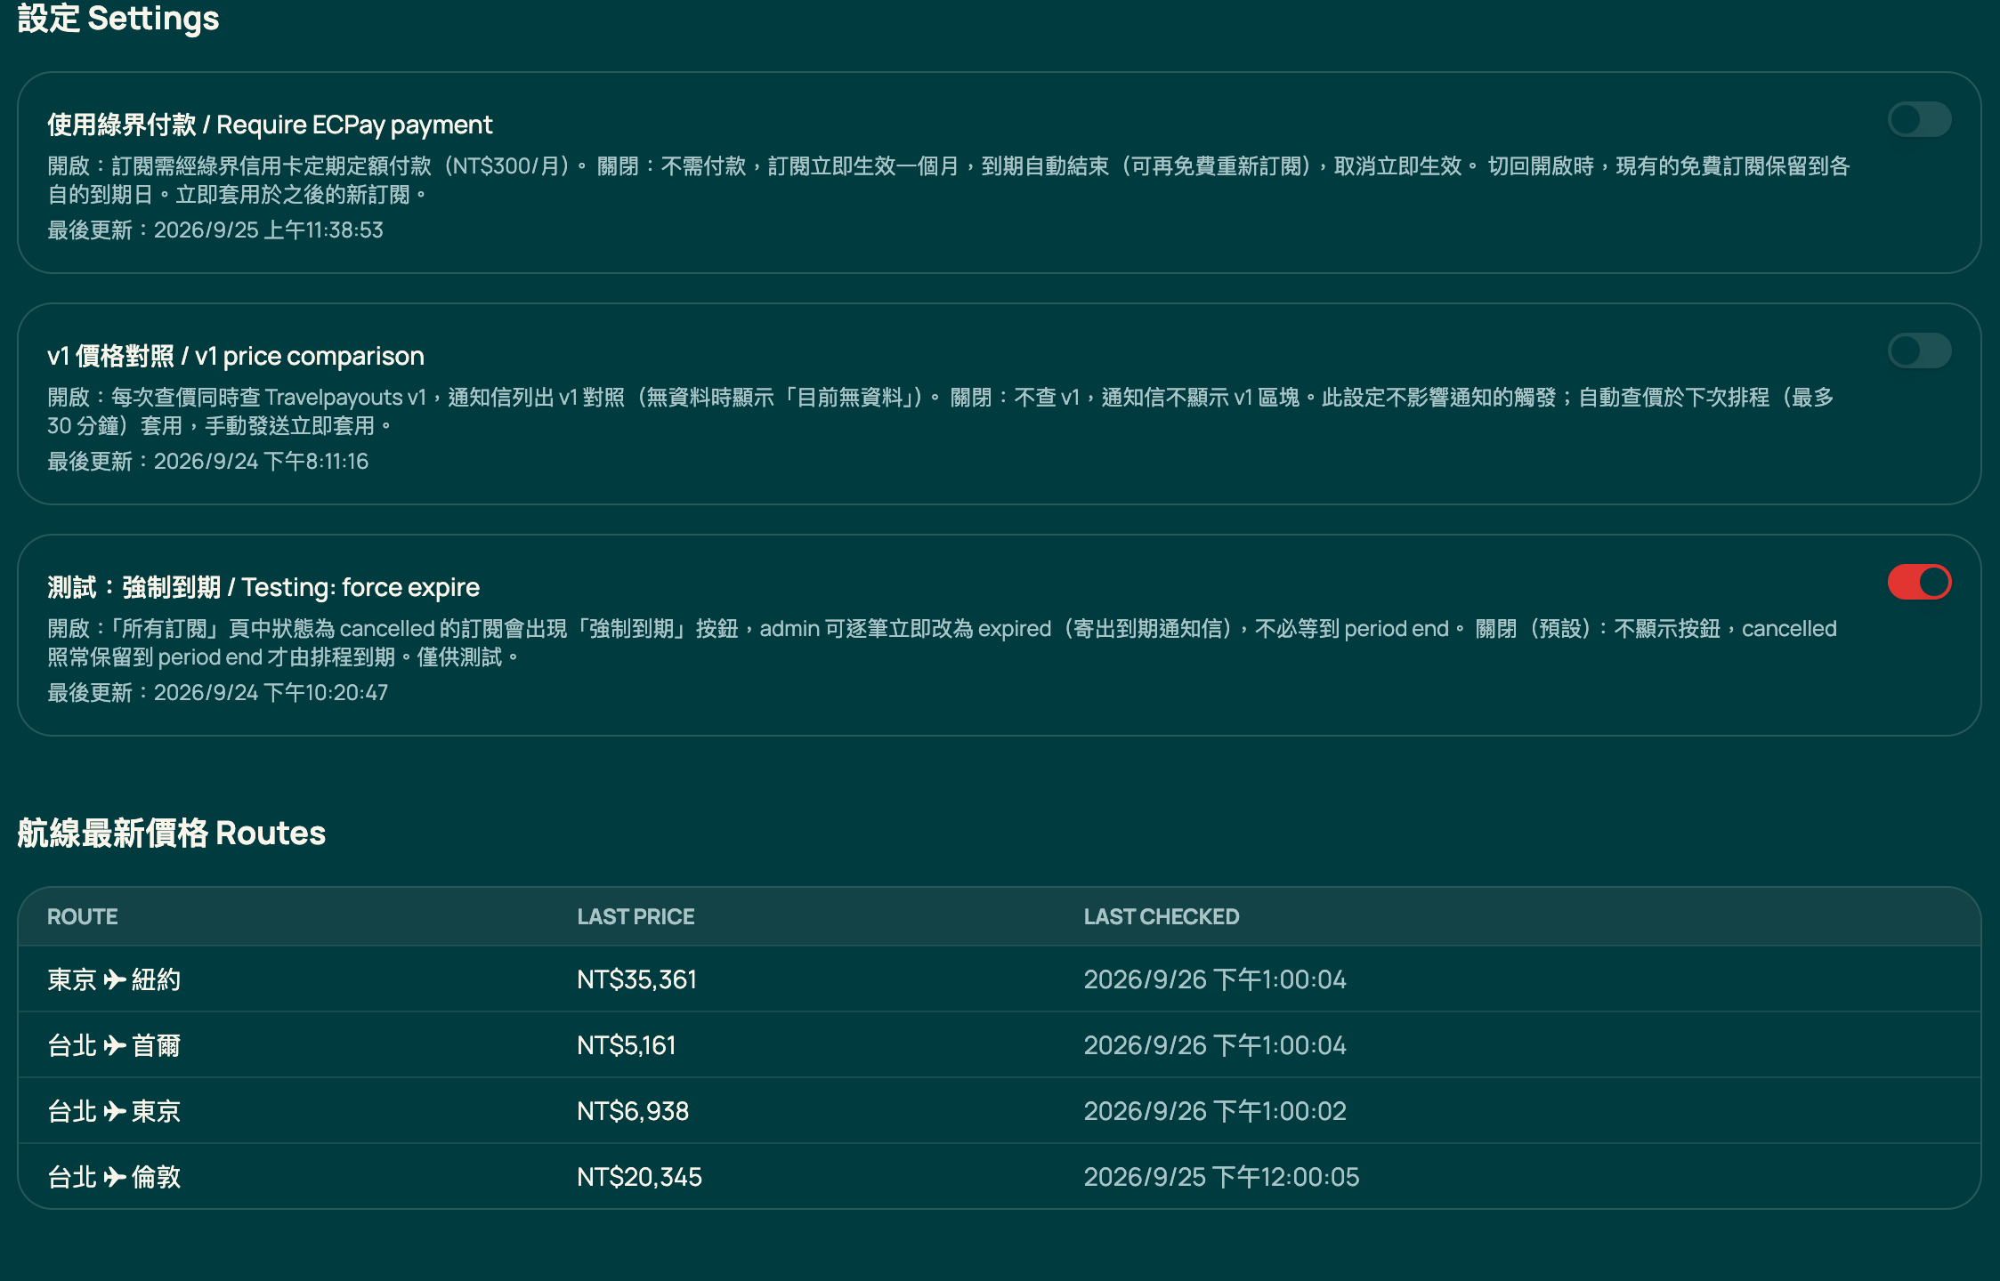
PART 4 ・ 管理員後台
總覽與設定
查價狀態橫幅＋統計卡片
三個設定開關＋航線最新價格
統計：有效訂閱、預估月營收 MRR、總訂閱數、付款失敗，以及各狀態筆數；查價有異常、超過 65 分鐘沒查價或卡在執行中時顯示橫幅
開關：使用綠界付款（付費／免費模式）・v1 價格對照（通知信附另一來源的價格）・測試：強制到期（僅供測試）
Notes:
「使用綠界付款」就是 Slide 7 兩種模式的切換開關，立即套用於之後的新訂閱。

Slide 19
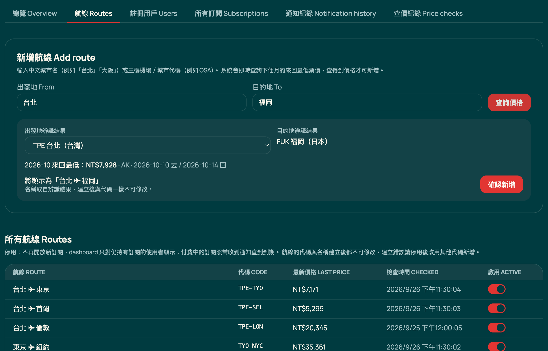
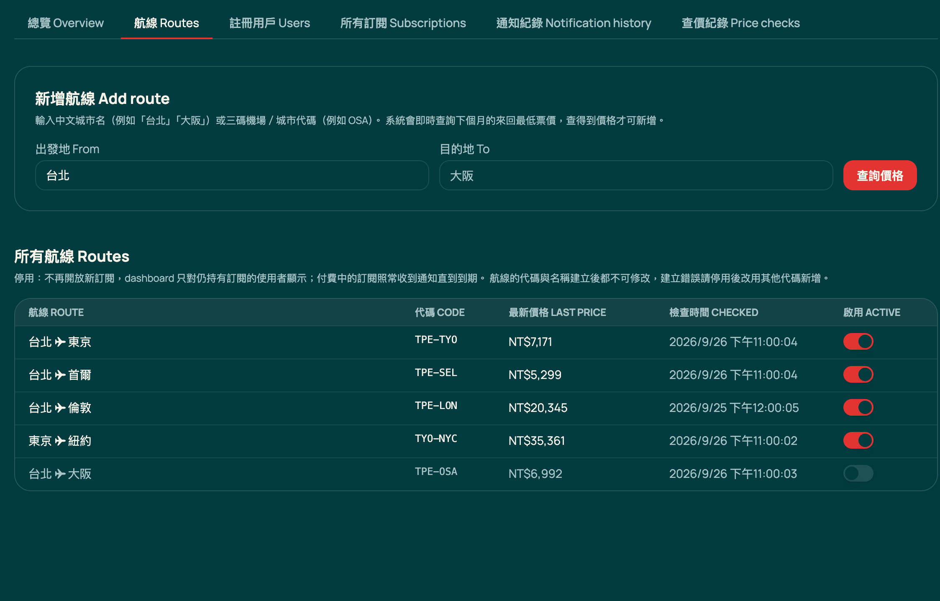
PART 4 ・ 管理員後台
航線管理
新增：台北 → 福岡，即時查到 NT$7,928 才能新增；名稱取自辨識結果
所有航線：只有啟用開關
輸入中文城市名或三碼代碼 →「查詢價格」→ 確認辨識結果 →「確認新增」，使用者 Dashboard 立即看到
名稱取自辨識結果，與代碼一樣建立後不可修改；停用：不再開放新訂閱，只對仍持有訂閱的人顯示
Notes:
截圖時只按了「查詢價格」，沒有新增福岡。列表中的台北 ✈ 大阪是 2026-09-26 測試時新增、測完停用的（航線不能刪除）。

Slide 20
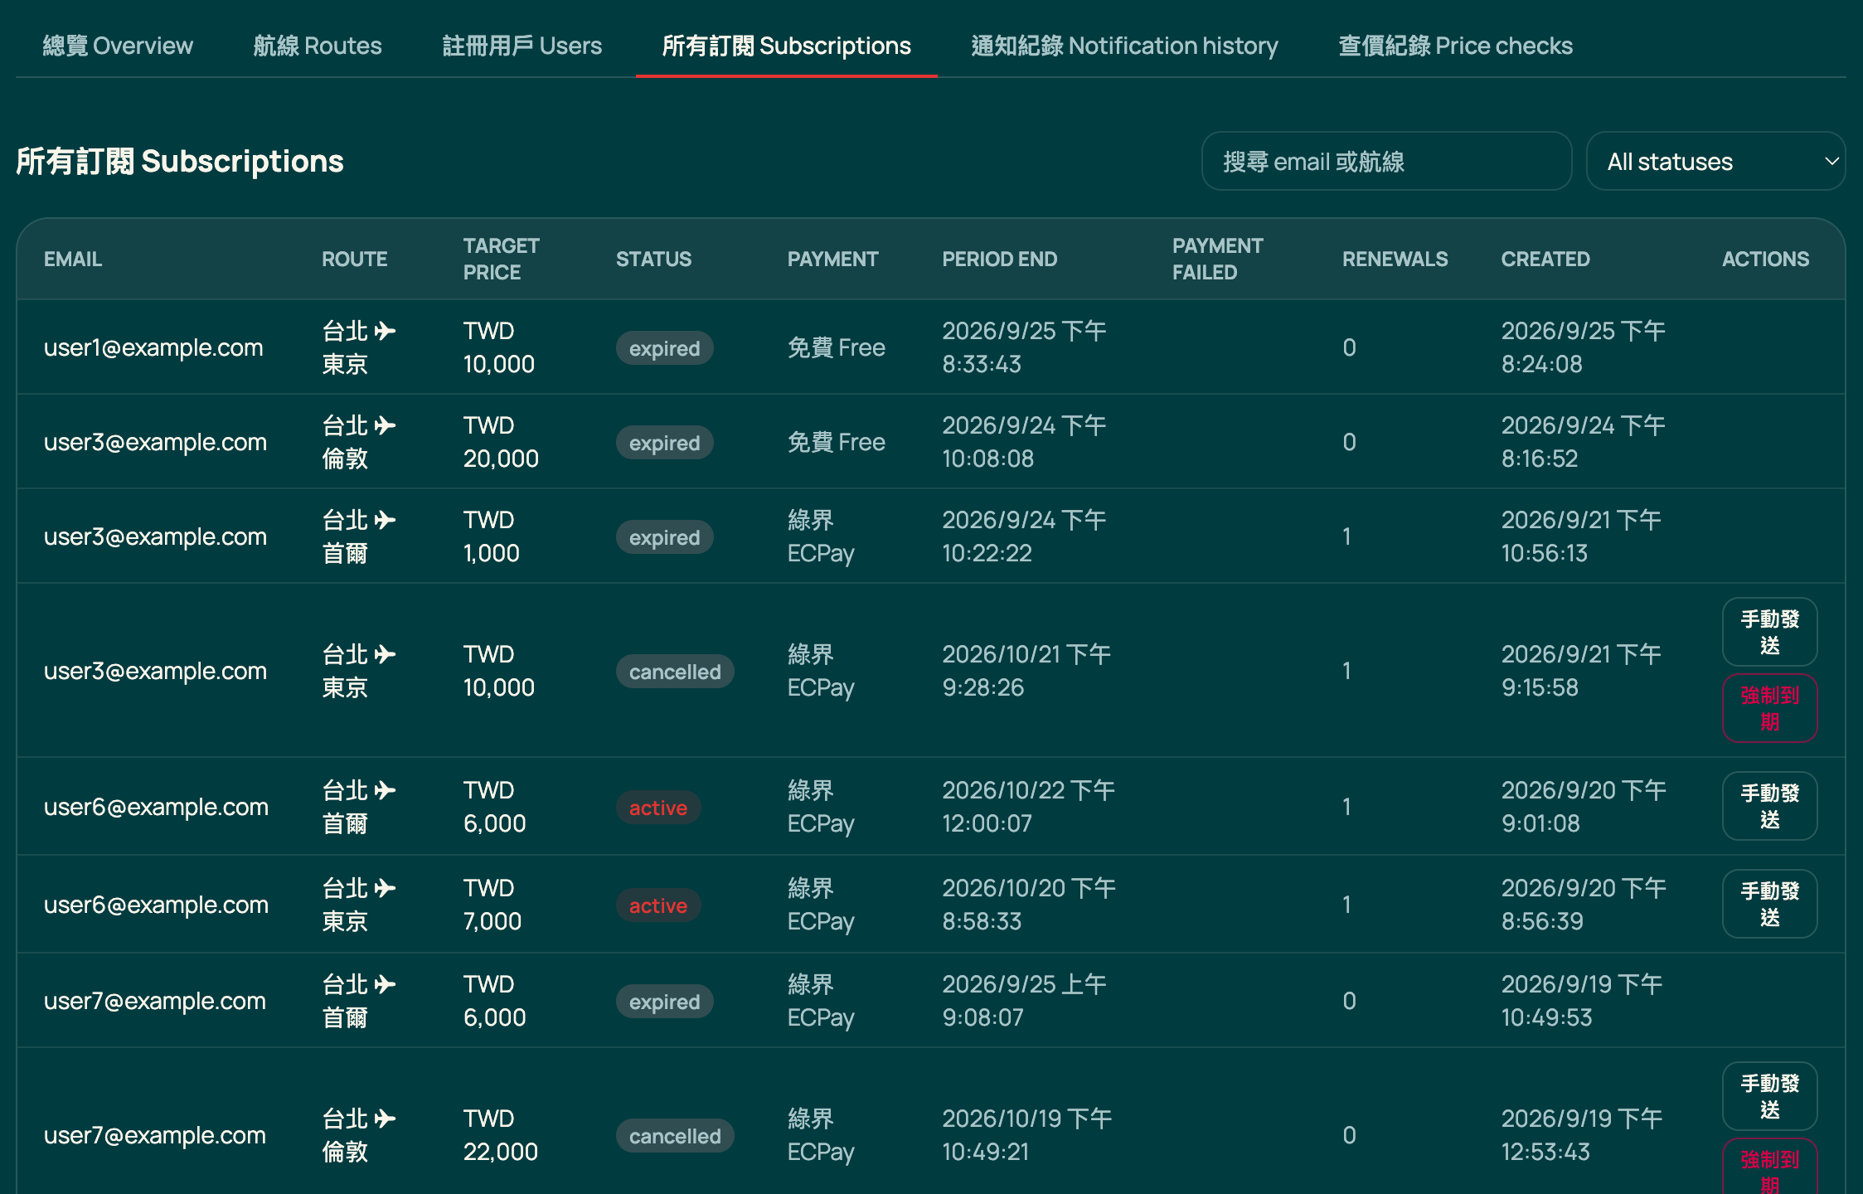
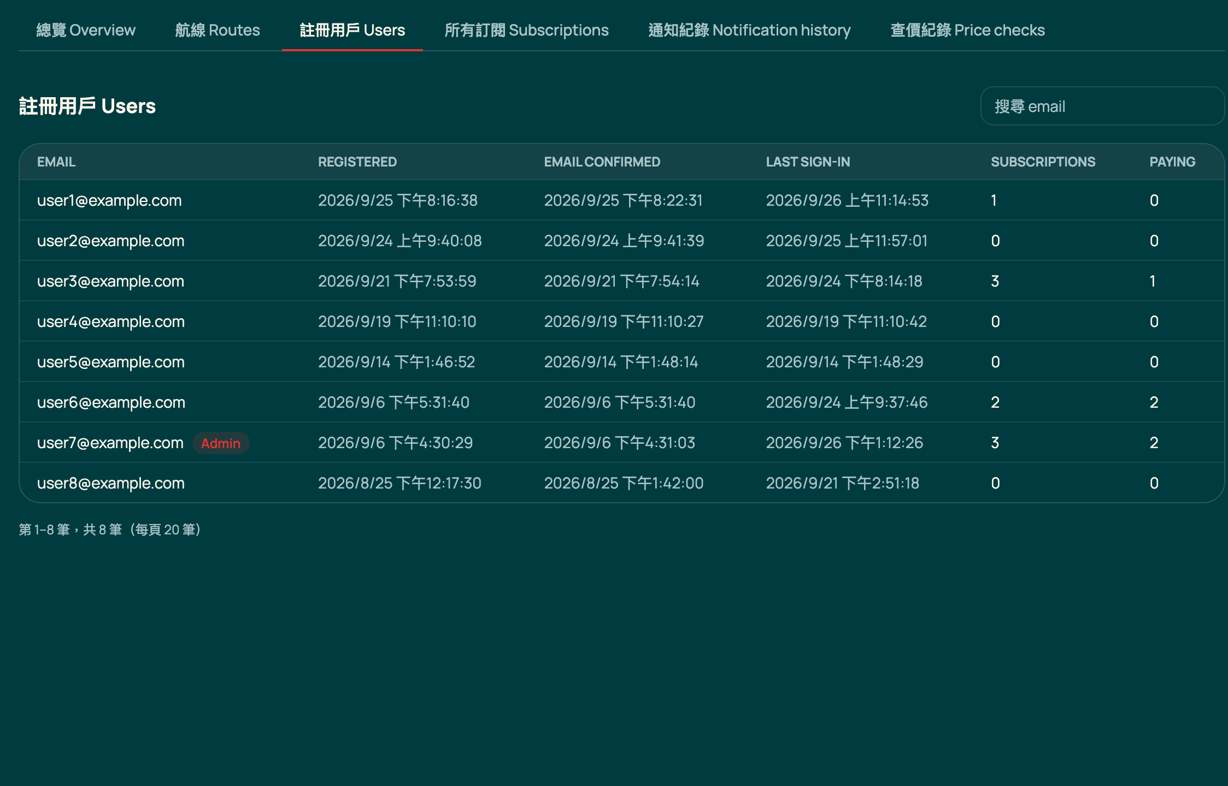
PART 4 ・ 管理員後台
所有訂閱與註冊用戶
所有訂閱（email 已遮蔽）
註冊用戶（email 已遮蔽）
所有訂閱：搜尋 email 或航線、依狀態篩選；看付款方式、到期日、扣款失敗、續扣次數；「手動發送」立即寄出達標通知
註冊用戶：註冊與驗證時間、最後登入、訂閱數與付費中數；管理員帳號標示 Admin
Notes:
「強制到期」只在測試開關開啟時出現（截圖時開啟，現在已關閉），可把已取消的訂閱立即改為已結束並寄到期信。

Slide 21
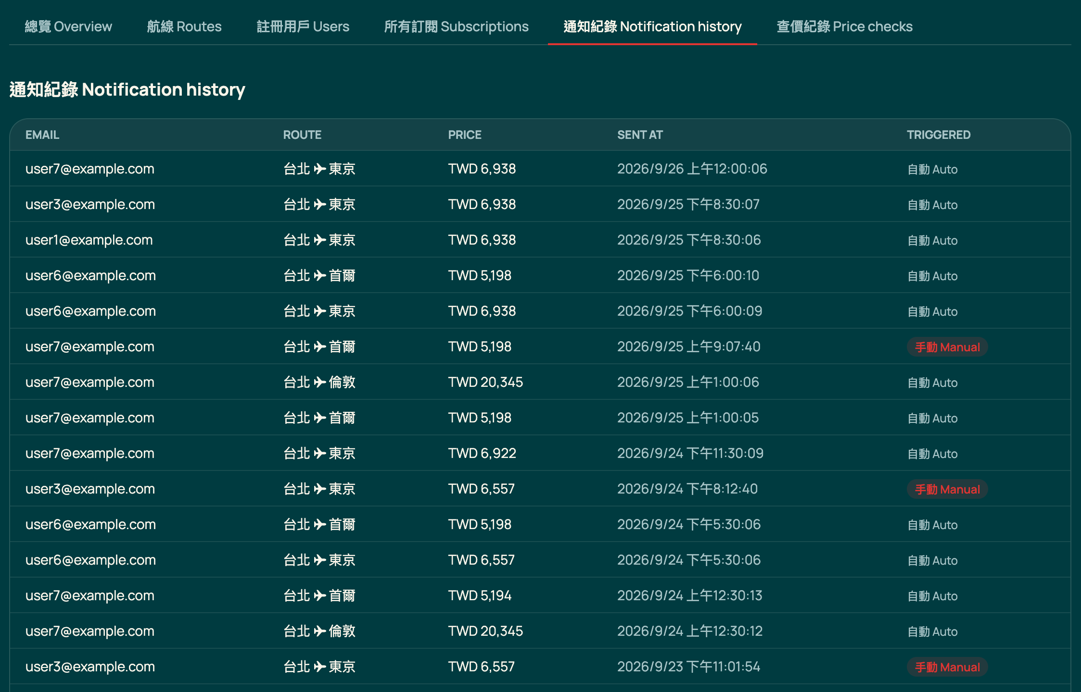
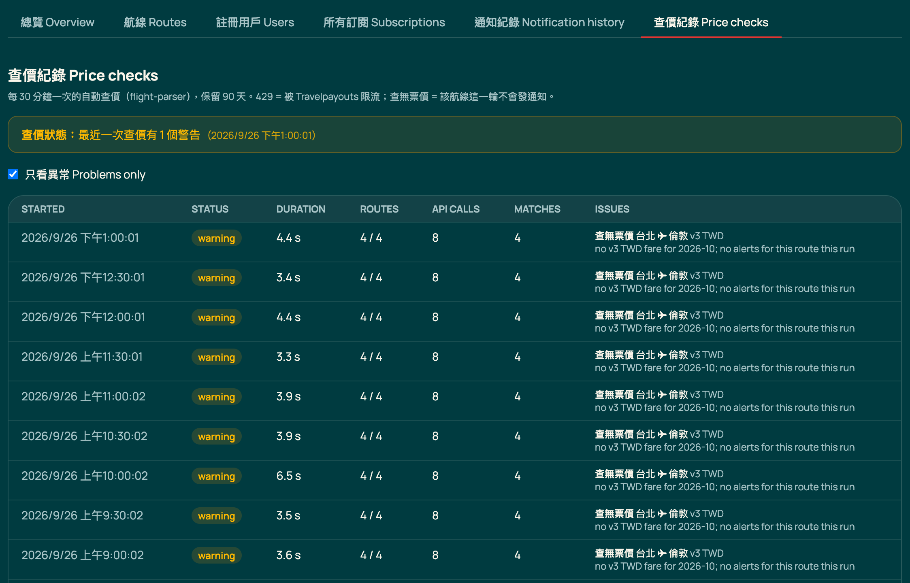
PART 4 ・ 管理員後台
通知紀錄與查價紀錄
通知紀錄：自動 Auto／手動 Manual
查價紀錄：只看異常
通知紀錄：每封降價通知的收件人、航線、價格、時間與觸發方式
查價紀錄：每 30 分鐘一筆，保留 90 天；狀態、耗時、API 次數、比對數與異常（429 限流、查無票價）
Notes:
右圖的警告就是倫敦查無 10 月票價，也就是 Slide 5「暫無最新票價」的原因。

Slide 22
PART 5 ・ 系統運作
系統架構
前端
後端 Supabase
外部服務
flights.roberthut.com
沒有自己的伺服器
TanStack Start（React 19）
Tailwind ＋ shadcn/ui
Vercel 部署
Postgres（schema flight）＋ RLS
Edge Functions（訂閱、回呼、查價、寄信）
pg_cron 每 30 分鐘排程
綠界 ECPay：付款
Resend：寄信
Travelpayouts：票價來源
瀏覽器讀資料用使用者自己的登入身分；寫入一律經過 Edge Functions

Slide 23
PART 5 ・ 系統運作
降價通知的資料流程
1
2
3
4
5
6
排程觸發
處理到期
查票價
比對目標價
去重寄信
寫查價紀錄
pg_cron 每 30 分鐘
取消過期、逾寬限期、免費到期，並寄信
每條航線的來回最低價，更新「最後查詢」
只比對有效訂閱
24 小時內同價不重寄，Resend 寄出
給管理員看狀態與異常
有效訂閱＝付費已訂閱、付費已取消但還在已付款期間內，或免費有效期內。
實測：付款完成後約 2 分鐘，下一輪排程就寄出了達標通知。

Slide 24
PART 5 ・ 系統運作
付款與資料安全
只認驗證過的付款
瀏覽器不能寫訂閱
只有通過檢核碼驗證的綠界回呼，才能把訂閱改成「有效」；測試模擬付款不會啟用。
使用者沒有寫入訂閱的權限，無法自己改成已付費；所有寫入都經過伺服器函式。
先停扣款再取消
共用帳號系統
取消時先通知綠界停止扣款，成功才改本地狀態，避免取消了卻還在扣錢。
登入頁只接受已註冊本服務的帳號；資料一律以使用者本人為範圍（RLS）。

Slide 25
PART 6 ・ 品質與收尾
測試結果
114
111
3
0
測試用例
通過
部分驗證
失敗
核心功能 92 項（前端與登入、抓價比對、寄信去重、綠界付費牆、資料庫與安全）：91 通過，含綠界排程真實續扣
免費模式開關 10 項全數通過；管理員後台 12 項：10 通過、2 部分驗證
測試中發現並修正 9 個缺陷，例如 email 含「+」付款後無法啟用、非管理員直接開網址會看到後台畫面（資料未外洩）
Notes:
數字取自 docs/test-report.md（2026-09-26 更新，全部章節）。部分驗證的 3 項：H3（USD 取價失敗仍寄 TWD 通知，僅程式碼審查）、AD-04（查價健康橫幅的兩種錯誤狀態）、AD-06（新增航線預覽的 422／409）。

Slide 26

PART 6 ・ 品質與收尾
未來規劃與 Q&A
改用正式綠界特店，決定何時從免費模式切回付費
更多出發地與航線（歡迎來信提需求）
更嚴謹的跨服務存取控制
謝謝！
立即試用：https://flights.roberthut.com/
Robert ｜ robertkao5656@gmail.com
手機掃描開啟
Notes:
Q&A 備用：要錢嗎（目前免費）、多久查一次（約 30 分鐘）、價格準嗎（以訂購頁為準）、會一直寄嗎（約 24 小時一封，大幅再降才提早）、可以追多條嗎（可以）。

